Slide 1
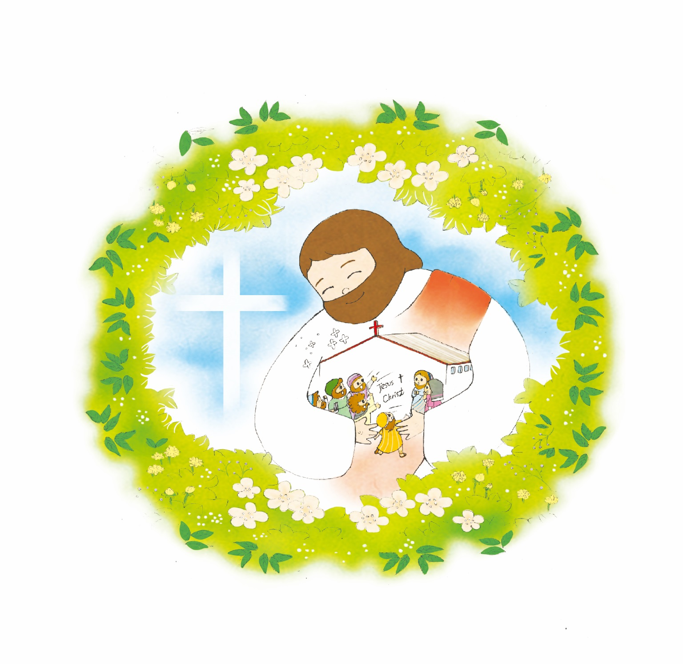
12でしを よばれる
1か
マルコ3：13-15

Slide 2
さて、イエスは やまに のぼり、ごじしんの おのぞみになる ものたちを よびよせられたので、 かれらは みもとに きた。 そこで イエスは じゅうに でしを にんめいされた。それは、 かれらを みぢかに おき、また かれらを つかわして ふくいんを のべさせ、あくれいを おいだす けんいを もたせるためであった。 マルコ3：13-15 の みことば

Slide 3
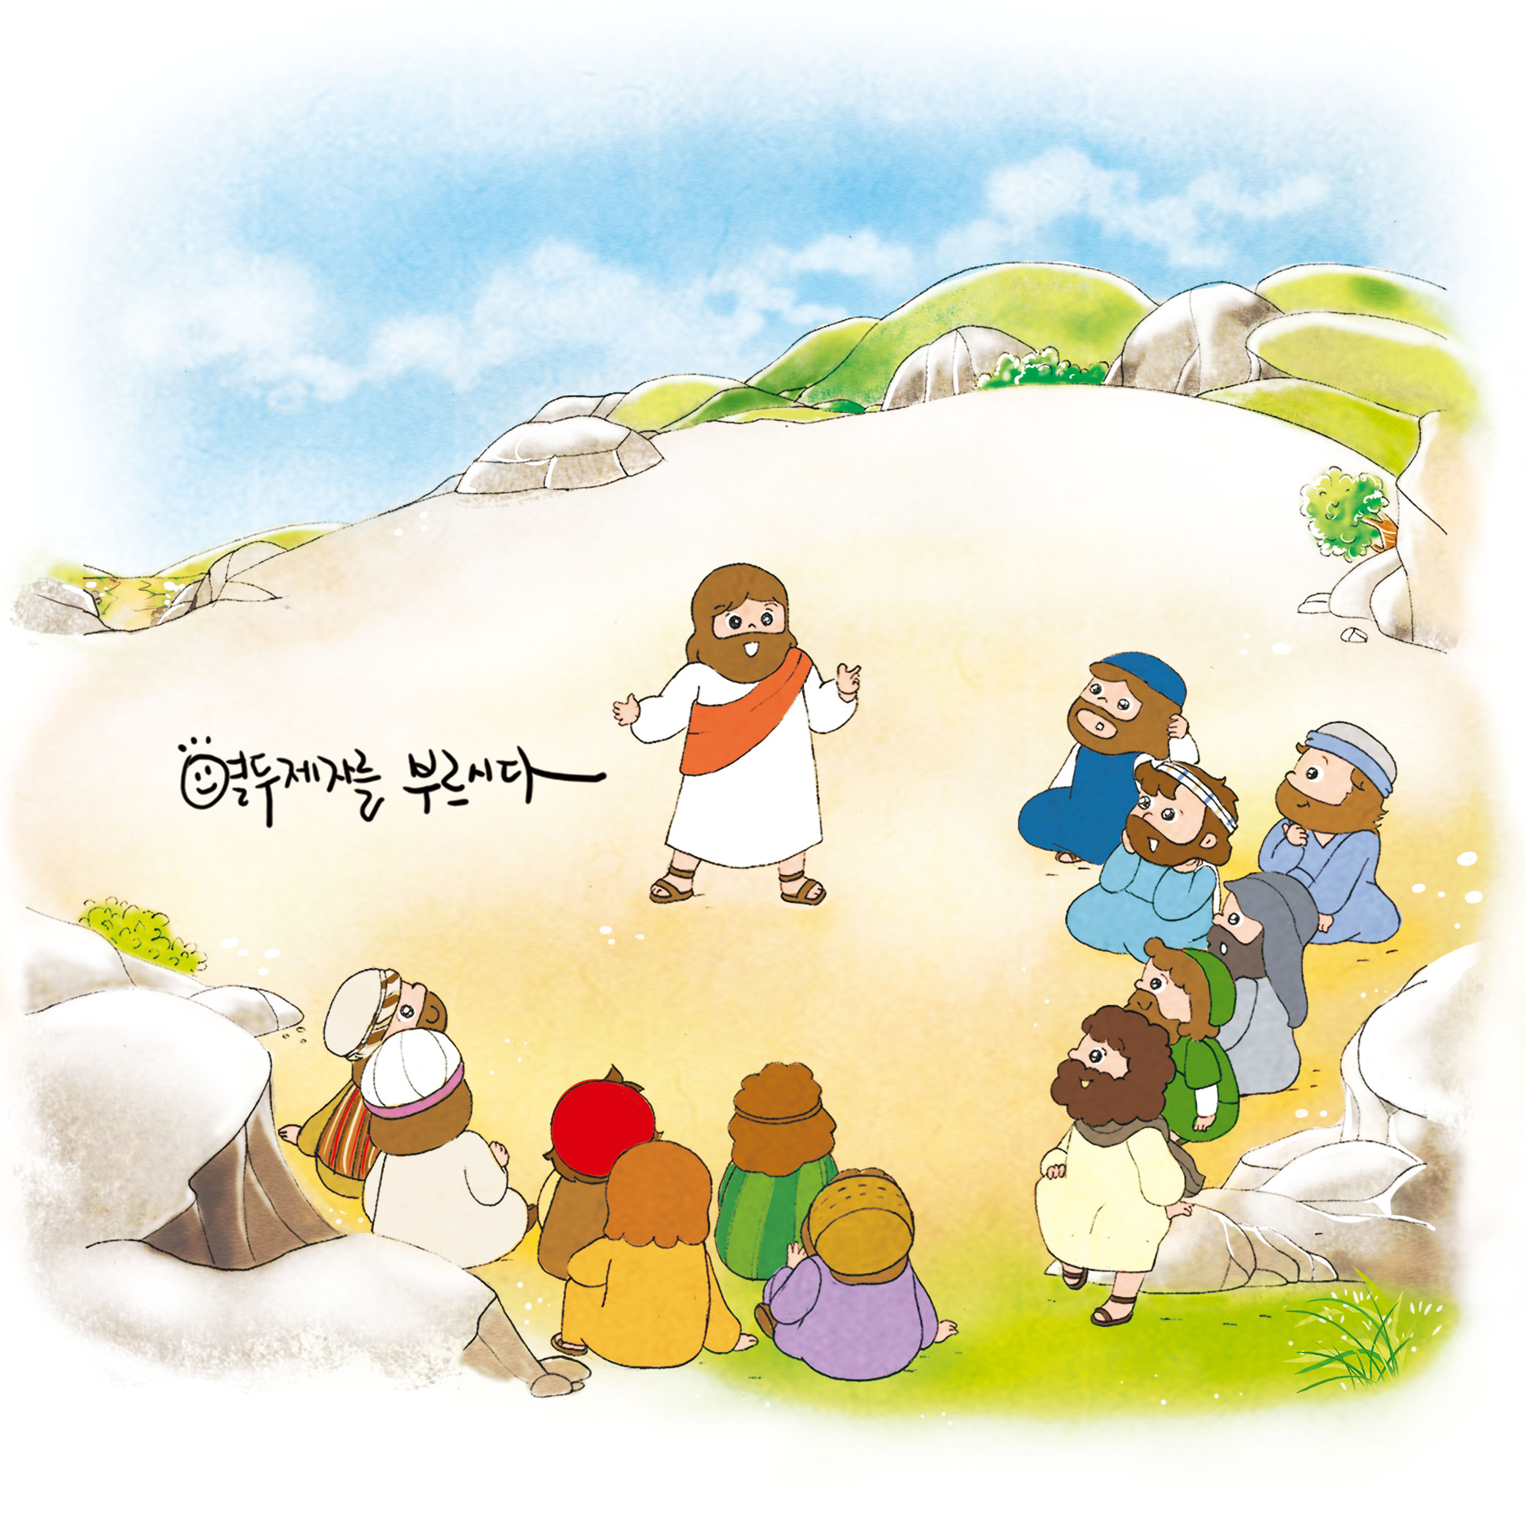
1. イエスさまが おのぞみの ものを よばれました
せかいの もといの おかれる まえから
けいかくされた ことでした(エペソ1:3-5)
かみさまが のぞまれる きじゅんが あります
(ヨハネ15:16)
１２でしを よばれました
よばれた ものたちでした (マルコ3:13)

Slide 4
わたしたちは イエスさまが おのぞみになって
よばれた レムナントです!

Slide 5

2. イエスさまが よばれた ないようが あります
ともに いるために よばれました(インマヌエル)
でんどうする ために よばれました(しょうこ)

Slide 6
3. イエスさまが よばれた りゆう が
あります
こくいんを かえる ためです
ぐうぞう くらやみぶんかを かえる ためです
ぶっしつ
ちゅうしん
わたし
ちゅうしん
あくれいを おいだす けんいを あたえる ためです
きょうの
うんせい
せいこう
ちゅうしん

Slide 7
せいじつに
かみさまの みことばを
しっかりと にぎりましょう
まいにち かみさまに
しゅうちゅうする じかんを
もちましょう

Slide 8
12でしを よばれる
1か
マルコ3：13-15

